Slide 1
Спортивный клуб «Баринова роща»
Степанова Анастасия Михайловна
Макарцев Арсений Андреевич

Slide 2
Введение:
Тема проекта: Спортивный клуб «Баринова роща»(сайт и чат-бот).
Цель проекта: создать сайт, который отображает соревнования, дать возможность регистрации и просмотров результатов. Ближе познакомить людей с нашим спортивным клубом.
Актуальность: спортивный клуб «Баринова роща» знает каждый житель нашего города. Но чтобы быть в курсе спортивных событий и иметь возможность удобной регистрации, нужно было создать сайт, который позволял бы делать это в доступной форме.

Slide 3
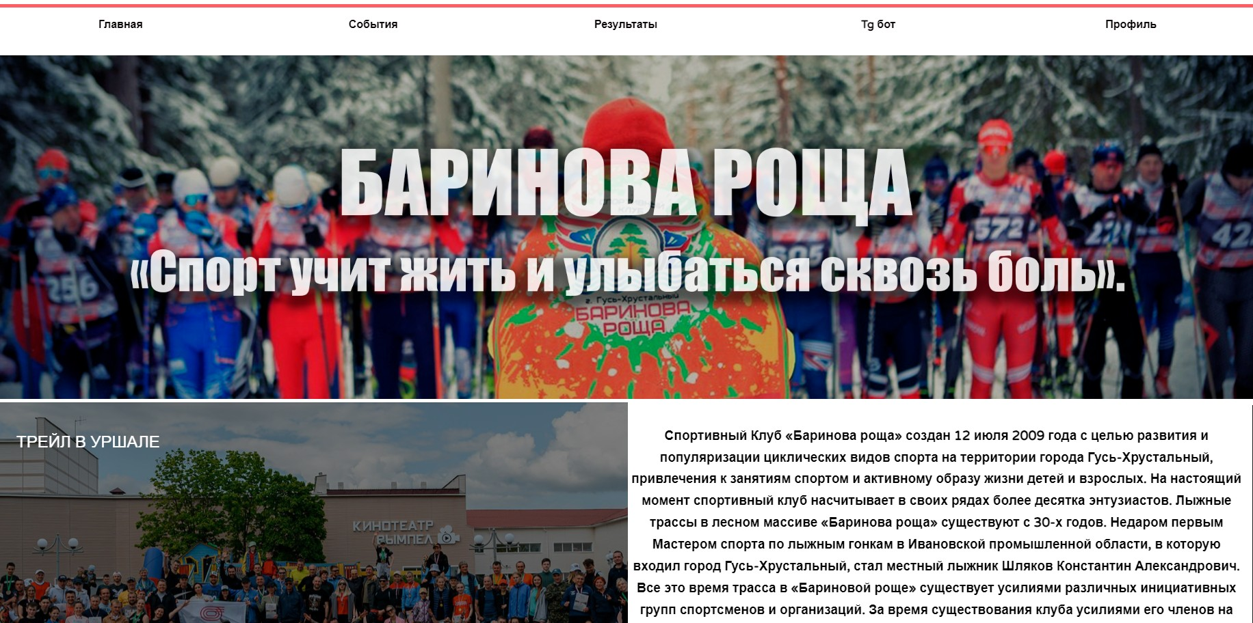
Реализация
Сайт
Наш сайт включает в себя регистрацию и авторизацию, после которых становится доступна запись на соревнования. Доступен просмотр прошедших состязаний и результатов. У каждого пользователя есть свой профиль, в котором отображается вся информация.
Админ-аккаунт – аккаунт с расширенными возможностями, а именно:
добавление, удаление соревнований, просмотр списка участников.
Сайт реализован с использованием фреймворка flask. Все пользователи сохраняются в базу данных – библиотека sqlalchemy.
В дизайне сайта присутствуют компоненты с платформы Bootstrap.

Slide 4
Чат-бот
Телеграм бот, который поможет в тренировках и ближе познакомит со спортивном клубом. Написан с использованием Telegram Bot API, а именно с помощью обертка в виде библиотеки python-telegram-bot.
Функции:
Игра – проверка знаний о нашем клубе.
Анализ спортивной тренировки.
Даты соревнований, которые проходят в клубе.
Результаты уже прошедших мероприятий.

Slide 5
Заключение
В ходе работы над проектом мы расширили свои умения работы с Flask, узнали много нового о Бариновой роще.
Продолжили работать базой данных и созданием чат-ботов.
Проделанной работой мы очень довольны, будем развивать свой проект дальше.
Идеи для доработки:
1) Сделать возможность выбора категории при записи на соревнования.
2) Добавить оплату при регистрации на состязания.
3) Добавить возможность меня фотографии на главной странице(для админа)

